Slide 1

Jenkins
Camila, João Brás e Vagner

Slide 2

O que é o Jenkins?
Servidor de automação de código aberto independente.
Sistema de automação de diversos tipos de tarefas.
Instalação por meio de pacotes nativos, Docker ou até mesmo executado de forma autônoma por qualquer máquina com JRE (Java Runtime Environment) instalado.
Muito usado na execução de processos de CI (integração contínua) e CD (Deploy contínuo).

Slide 3
História do Jenkins
O projeto Jenkins foi iniciado em 2004 (originalmente chamado de Hudson)
Kohsuke Kawaguchi era desenvolvedor e se cansou de causar a ira da sua equipe toda vez que o seu código quebrava a compilação
Criou o Jenkins para realizar a integração contínua, abriu o código e logo o uso do Jenkins se espalhou pelo mundo
Jenkins é a solução mais amplamente adotada para entrega contínua, graças à sua extensibilidade oferecendo mais de 1.700 plug-ins

Slide 4
Motivação para o uso do jenkins
Evita problemas de merge passarem
Menor possibilidade de erros ao subir para produção
Automação de tarefas
Integração Contínua
Entrega Contínua
Testes automatizados
Tarefas simples

Slide 5
Funcionamento do Jenkins
Vasta quantidade de plugins
Gerenciamento de usuários
Fácil escalabilidade
Suporte a pipelines e arquivo declarativo (Jenkinsfile)

Slide 6
Plugins mais usados
Plug-in Git para Jenkins: facilita funções git essenciais para projetos Jenkins, permite o acesso ao GitHub como um sistema Source Code Management (SCM), que atua como um navegador de repositório para muitos outros provedores, entre outras funções
Plug-in do Jira para Jenkins: Permite que equipes de DevOps tenham mais visibilidade no pipeline de desenvolvimento, builds dentro do Jira, entre outras funções

Slide 7
Plugins mais usados
Plug-in do Kubernetes: Cria Pods do Kubernetes dinamicamente para cada agente definido pela imagem do Docker para executá-lo e finalizá-lo após a conclusão da compilação, entre outras funções
Plug-in SonarQube: Ajuda as equipes de DevOps a identificar bugs, vulnerabilidades e duplicações e garantir a qualidade do código antes de criar código automaticamente com Jenkins

Slide 8
Jenkins - Aplicação real

Slide 9







Empresas que apoiam o projeto Jenkins

Slide 10
O que o Jenkins faz na prática?
Verificação da aplicação no repositório logo após um commit
Executa processos de integração contínua
Realiza processos automatizados
Apresenta pipelines
Gera relatórios apresentando os passos que foram executados

Slide 11
Balanceamento de Carga
Implementado por plugins
Exemplos: Scoring Load Balancer, Least Load
Scoring Load Balancer
Trabalha com um sistema de pontuação em cada nó.
A construção e execução dependerão dessas pontuações e de critérios definidos pelo usuário.

Slide 12
Pipeline
Conceitos:
Conjunto de processos e ferramentas automatizadas que auxiliam na criação e implementação de código, em um ambiente de produção.
Cadeia de elementos de processamento - processos, threads, funções - dispostos de modo que a saída de cada elemento seja a entrada do próximo;

Slide 13
Pipeline
No Jenkins, são escritos em Groovy
Exemplos de Testes Automatizados:
Análise Estática, Compilação, Segurança, Execução, Integração, Publicação de artefatos, etc.

Slide 14
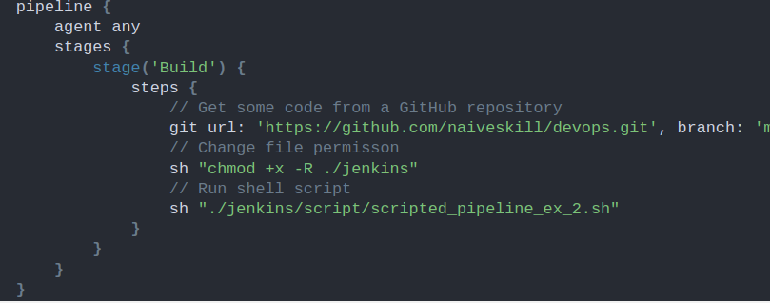
Pipeline
Exemplo:

Slide 15
Pipeline
Elementos:
Pipeline: Deve sempre iniciar o bloco.
Agent: Onde o trabalho de construção do Jenkins deve ser executado.
Stages/stage: São os executáveis do bloco (Ex: Build).
Steps: instruções referentes ao stage, que o pipeline executará.

Slide 16
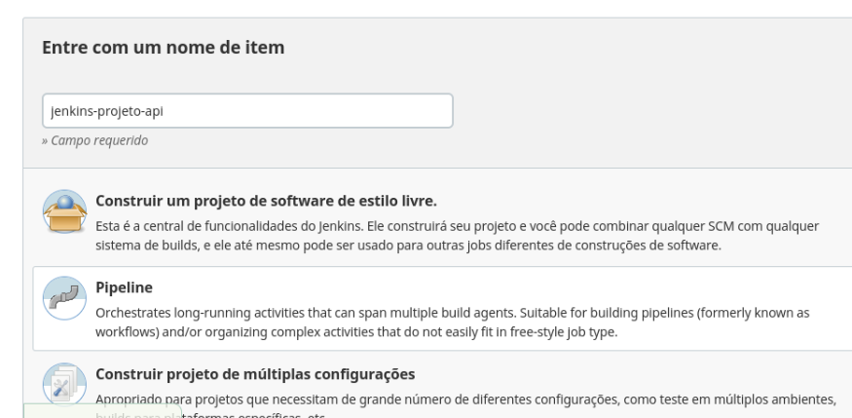
Jenkins no Git
01 - Menu de Escolha do tipo de projeto

Slide 17
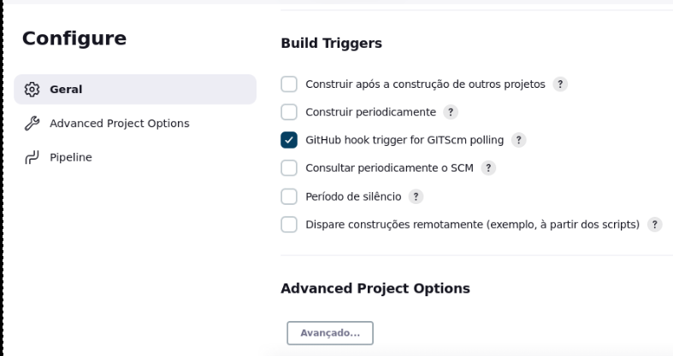
Jenkins no Git
02 - Ativação do Trigger

Slide 18
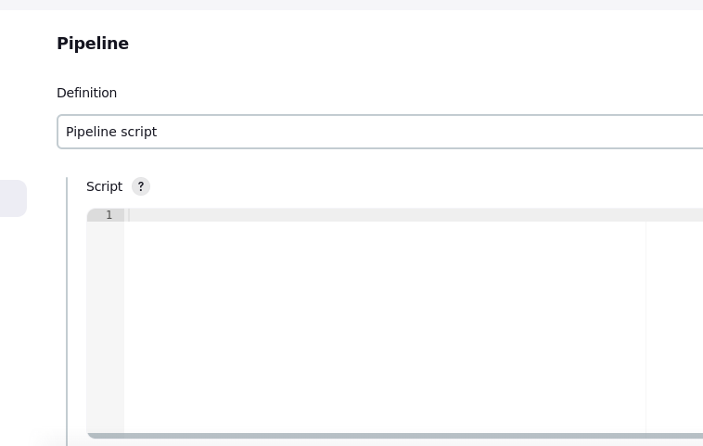
Jenkins no Git
03 - Criando pipeline
via código

Slide 19
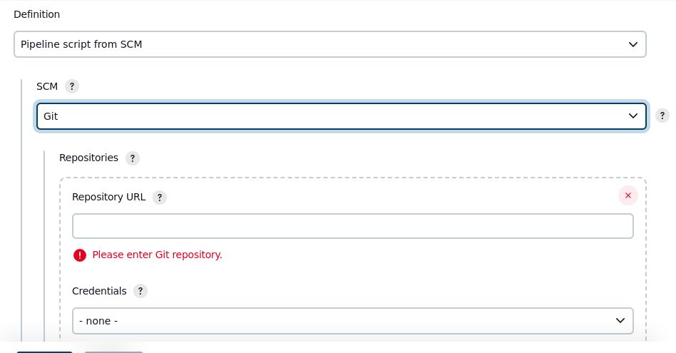
Jenkins no Git
04.1 - Criando pipeline via Jenkinsfile

Slide 20
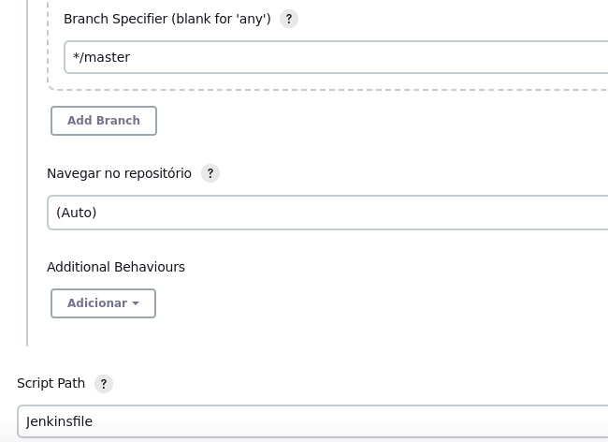
Jenkins no Git
04.2 - Criando pipeline
via Jenkinsfile

Slide 21
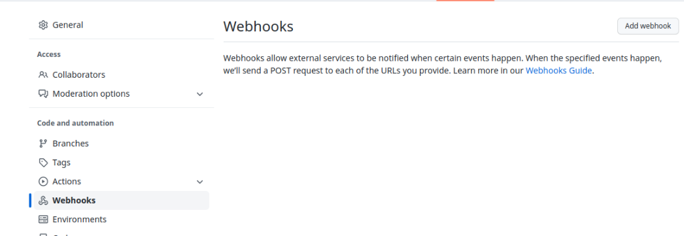
Jenkins no Git
05 - Adicionando Webhooks

Slide 22
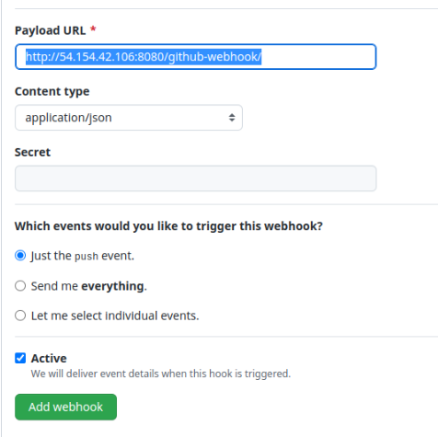
Jenkins no Git
06 - Configurando Webhooks

Slide 23
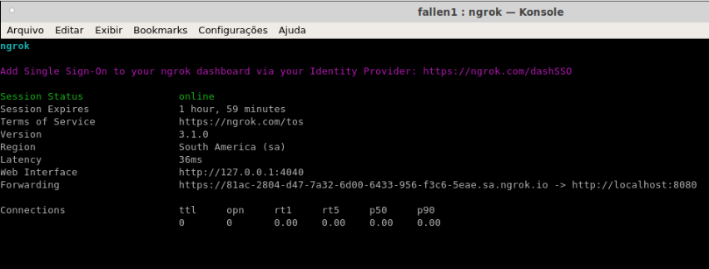
Jenkins no Git
07 - ngrok

Slide 24
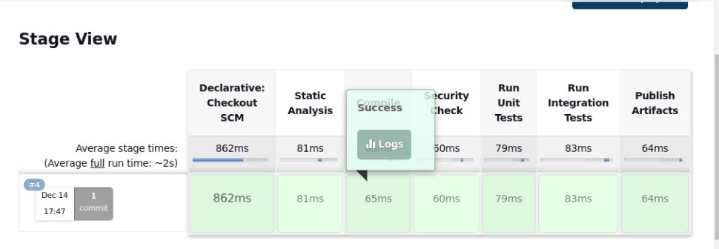
Jenkins no Git
08 - Integração CI/CD Concluída

Slide 25
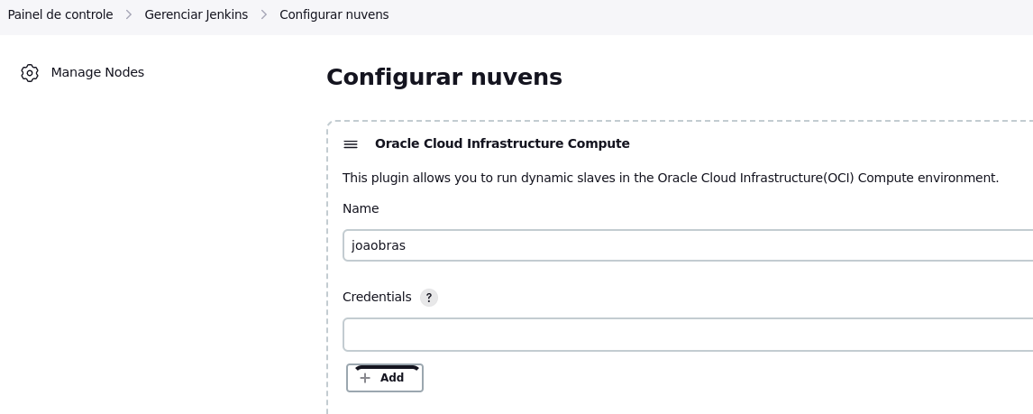
Jenkins na Oracle
01 - Configurando nova nuvem

Slide 26
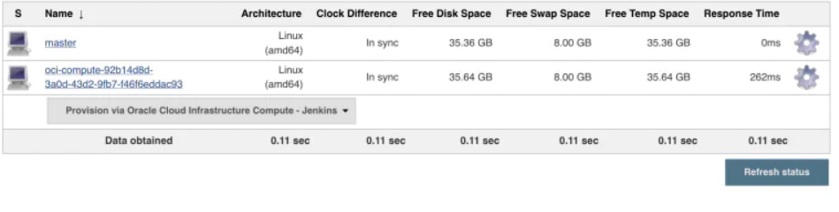
Jenkins na Oracle
02 - Nós Mestre/Escravo

Slide 27
Bibliografia
https://www.jenkins.io/doc/
https://www.gocache.com.br/dicas/o-que-e-jenkins-para-iniciantes/#:~:text=Hist%C3%B3ria%20do%20Jenkins&text=Ele%20criou%20o%20Jenkins%20como,todos%20quiseram%20usar%20o%20Jenkins.
https://www.opsera.io/blog/ace-your-devops-game-with-this-ultimate-list-of-plugins-in-jenkins
https://www.cloudbees.com/jenkins/what-is-jenkins
https://naiveskill.com/jenkins-pipeline-github/
https://www.theserverside.com/blog/Coffee-Talk-Java-News-Stories-and-Opinions/Jenkins-with-GitHub-Integration-Guide

Slide 28
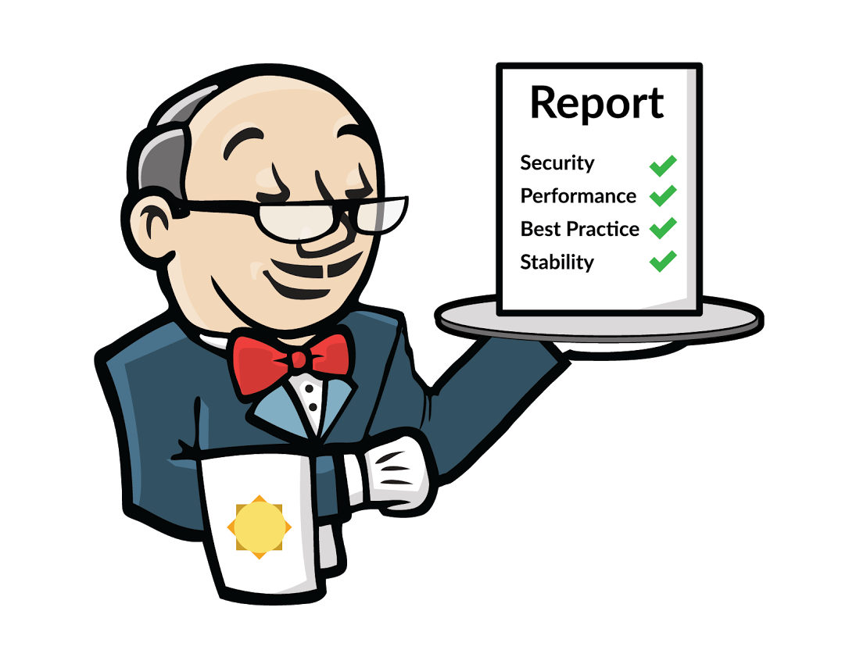
Obrigado!

